Slide 1
in unserem
Evang.-Luth.
Integrativen
Kindergarten Apostelkirche
Herzlich Willkommen
„Du stellst meine Füße auf weiten Raum“
Psalm 31

Slide 2

Öffnungszeiten
Montag bis Donnerstag von 07:00 – 16:00 Uhr
Freitag von 07:00 – 14:00 Uhr
Unsere Kernzeit:
Montag bis Freitag von 08:30 – 12:30 Uhr
Erste Abholzeit von 12:30 Uhr - 12:45 Uhr
Zweite Abholzeit von 13:30 Uhr - 16:00 Uhr
Unser Kindergarten ist 30 Tage im Kindergartenjahr geschlossen
Buß- und Bettag
Weihnachten ca. 2 Wochen
Sommerferien 4 Wochen
Für Weiterbildung können zusätzlich 5 Tage dazu kommen.

Slide 3
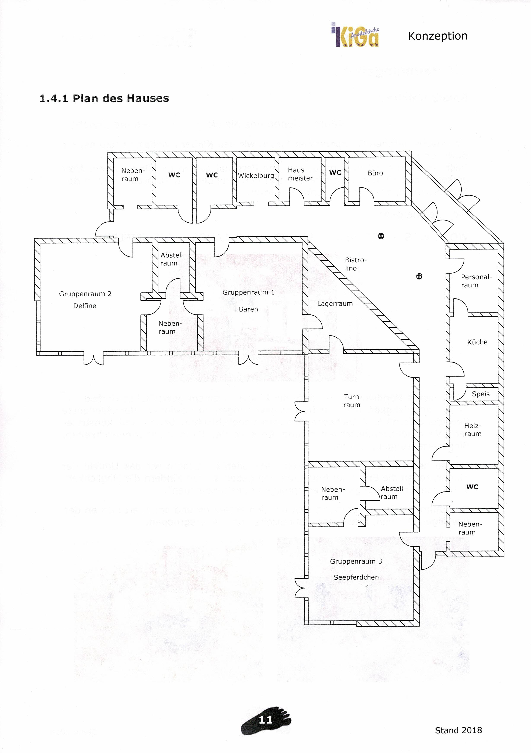

Plan unseres Kindergartens

Slide 4
Träger
Evang.-Luth. Kirchengemeinde Rosenheim
Trägervertretung
Wilfried Dietsch
Leitungsteam
Andrea Obermaier
Eva Baur
Elternbeirat
Wird nach BayKiBiG jährlich
von den Eltern gewählt
Schildkröten
Delfine
Seepferdchen
Gruppenüber-greifende Projekte und Angebote
Köchin
Helga Hauser
Büro
Susanne Bauer
Reinigung
Silvia Füllbier
Mirjana Zivkovic

Slide 5
Und das kosten wir…
Elternbeiträge (ab September 25)
Sonstige Kosten
mehr als 4 – 5 Stunden = 164.-- €
mehr als 5 – 6 Stunden = 179.--€
mehr als 6 – 7 Stunden = 194.-- €
mehr als 7 – 8 Stunden = 209.-- €
mehr als 8 – 9 Stunden = 224.-- €
der staatliche Zuschuss beträgt 100.-- €
Aufnahmegebühr 20.-- €
Spielgeld monatlich 8.-- €
Getränke, Müsli, Obst monatl. 4,50 €
1 Mittagessen Mo-Fr 4,50 €
Die Jahressumme der Beiträge ist umgerechnet auf 12 Monatsraten.

Slide 6
Aufnahmekriterien
alle Kinder aus dem Stadtgebiet Rosenheim
Kinder mit Integrationsbedarf
Geschwisterkinder
Soziale Notfälle und dringend notwendige Berufstätigkeit
Ausgewogene Gruppenzusammensetzung
Über die Aufnahme der Kinder entscheidet unser Kindergarten-Ausschuss.

Slide 7
Anmeldung
Aufnahme-gespräch
Schnupper-tag
1. Kindergarten-tag

Slide 8
Tagesgestaltung und Wochenstruktur
7:00 – 8:00 Uhr | Frühdienst
8:00 – 8:30 Uhr | Freispiel im ganzen Haus
8:30 – 9:00 Uhr | Morgenkreis in den „Stammgruppen“
Im Anschluss | Freispiel im ganzen Haus, Zeit für Brotzeit, Projekte und Angebote
ab 11:15 Uhr | Freispiel im Garten
12:30 – 12:45 Uhr | Erste Abholzeit
12:30 - 13:30 Uhr | Mittagessen, 2.Brotzeit, Ruheangebot
13:30 – 16:00 Uhr | Zweite Abholzeit
13:30 – 16:00 Uhr | Freispiel, Angebote und Brotzeit
Wöchentlich | Vorkurs Deutsch – Schule und Kindergarten
Dienstag | Kindergarten Bücherei
Müslitag | Mittwoch mit Obst, Joghurt, Milch
Freitag 14:00 Uhr | Schönes Wochenende!
Montag
Dienstag
Mittwoch
Donnerstag
Freitag

Slide 9
Unsere Pädagogik im Situationsansatz
Der Situationsansatz ermöglicht es uns, auf die jeweiligen Bedürfnisse der Kinder individuell einzugehen und sie dabei zu unterstützen, ihre Situation zu fühlen, zu begreifen und zu verstehen.
Wir beziehen die Kinder bewusst und intensiv in die Planung und Organisation des Kindergartengeschehens mit ein.
Gemeinsam werden Lösungs- oder Veränderungsmöglichkeiten gesucht.
Die Kinder erfahren dabei, dass ihre Entscheidungen akzeptiert und ihr selbst bestimmtes Handeln unterstützt und gefördert wird – sie werden ernst genommen!
Die Kinder genießen einerseits Freiheiten und halten sich andererseits an Regeln, die sie selbst in Gesprächen und Konferenzen aufstellen.
Bei Bedarf werden diese Regeln hinterfragt, diskutiert und angepasst.
Die Kinder sind mit allen Sinnen aktiv.
Sie bauen eine eigene Identität auf.
Dabei gehen sie individuelle Schritte – in unserem weiten Raum.
Die Kinder erfahren bei uns, dass ihr Wert grundlegend in ihrer Person begründet ist.

Slide 10
teiloffenes Konzept
Ein augenfälliges Merkmal unserer Pädagogik ist die offene Gruppenarbeit während der Freispielzeit.
Nach Absprache mit den pädagogischen Fachkräften können die Kinder sämtliche Spielbereiche in den Gruppen- und Nebenräumen sowie im Flur und im Garten nutzen.
Die Kinder schätzen die Offenheit und fühlen sich in ihrer Gruppe beheimatet.
Die Kinder entscheiden:
wo sie spielen - was sie spielen - womit sie spielen
wann sie aufhören - wie das Spiel verläuft
mit wem sie spielen - wann sie unterbrechen

Slide 11
Projekte
Projekte entstehen
aus der Beobachtung,
aus der Situation dessen, was die Kinder bewegt und
aus den Fragen der Kinder.
Dabei orientieren wir uns an den religiösen Festen,
die inhaltlich in die Projekte eingebaut werden.
Der Projektverlauf wird von allen Beteiligten beeinflusst.
Die Kinder entscheiden mit, wie das Projekt verläuft, sie bringen Wünsche, Ideen und Erfahrungen mit ein.
Projektarbeit ist die Form nachhaltigen Lernens.
Bei einem Projekt dabei zu sein bedeutet für alle Beteiligten,
vom Erstgespräch bis zur Reflexion daran teilzunehmen.
Projekte sind zeitintensiv, umfangreich und im Ausgang offen.

Slide 12
Wir füllen unsere Pädagogik der Vielfalt mit Leben
Gleichbehandlung
Integration
Inklusion

Slide 13
Elternpartnerschaft - ElternMitArbeit
Eine intensive, partnerschaftliche Zusammenarbeit mit den Eltern ist für uns selbstverständlich.
Wir bieten:
Tür- und Angelgespräche,
Entwicklungsgespräche,
Hospitation,
Kindergarten-Bücherei,
Frühstücksbüffet für die Kinder,
Mitwirkungsmöglichkeiten in gemeinsamen Aktivitäten und Projekten,
Gruppenübergreifende und gruppeninterne Elternabende,
Vorträge und Workshops in Zusammenarbeit mit FamilienZeit Rosenheim
Feste und Aktionen,
jährliche Elternumfragen,
… und: unseren Elternbeirat, der uns in unserer Arbeit unterstützt.

Slide 14
Unser Leitbild –
Du stellst meine Füße auf weiten Raum
… unter diesem Leitbild verstehen wir das Leben und das Handeln in unserem Kindergarten Apostelkirche.
Unsere Kinder, unsere Kindergarten-Eltern und wir, das Kindergarten-Team, erleben im Miteinander, wie wir gemeinsam den weiten Raum des Kindergartenalltags gestalten und so in unserem Sein und unserem Werden immer wieder neu festen Boden unter unseren Füßen gewinnen.
So gelingt es, durch vielfältige Erfahrungen und Erlebnisse einen
ganz eigenen individuellen Weg zu finden.
Glaube und Vertrauen als etwas, das
das Leben lebenswert macht.

